Slide 1
ЗНАЧЕНИЕ КИНЕЗИОЛОГИЧЕСКИХ УПРАЖНЕНИЙ В РАБОТЕ С ДЕТЬМИ ДОШКОЛЬНОГО ВОЗРАСТА
«Гимнастика мозга».

Slide 2
Кинезиологические упражнения – это
движения которые помогают активизировать межполушарное взаимодействие, влияют на развитие умственных способностей и физического здоровья, позволяют активизировать различные участки мозга, в следствии чего происходят положительные структурные изменения. Данные упражнения позволяют выявить скрытые способности и расширить границы возможностей мозга.

Slide 3
Цель кинезиологических упражнений:
- Развитие межполушарного взаимодействия и связей;
- Синхронизация работы полушарий;
- Развитие мелкой и крупной моторики;
- Развитие способностей;
- Развитие памяти, внимания, мышления;
- Развития речи;
- Снятие мышечных зажимов;
- Снижение уровня стресса;

Slide 4
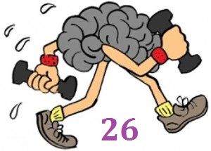
Гимнастику мозга
разработал американский психолог, доктор наук в образовании
Пол Деннисон
Цель –
преодоление трудностей обучения, которые могут возникать в школе. Однако их можно и рекомендуется использовать в процессе любого обучения или самообучения.
Идея –
восстановить связь, взаимодействие и влияние в процессе обучения друг на друга трех элементов: мозга, тела и эмоций.

Slide 5
Гимнастика Мозга
– это движения активизирующие тонкую моторику, равномерно тренирует мышцы обеих сторон тела, интегрируют работу и равномерно активизируют различные участки обоих полушарий мозга, что создает необходимые условия для возможности обучения в течение всей жизни.

Slide 6
Упражнение «Перекрестные шаги»
Это упражнение поможет развить следующие способности:
бинокулярное зрение (пользоваться одновременно двумя глазами)
осознание пространства
способствует обучению, помогает развить навыки чтения, письма, слушания и говорения и понимания.
Корректируют поведение и исправляют осанку:
улучшают координацию правой и левой частей тела
делают движения более лёгкими, балансируя противоположные конечности
благоприятны для дыхания, поддерживают силы
улучшают внимание

Slide 7
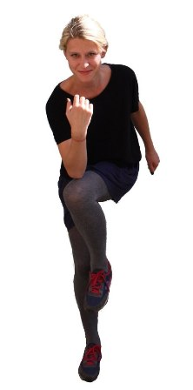
«Перекрестные шаги»
Чтобы выполнить это упражнение, встаньте удобно и начните маршировать так, чтобы противоположные рука и нога пересекались в срединной линии, локоть и колено при этом должны соприкасаться.

Slide 8
Упражнение «КНОПКИ МОЗГА»
Это упражнение поможет развить следующие способности:
эффективный обмен сенсорной информацией между правой и левой частями тела
Способности к обучению, которые это упражнение может улучшить:
улучшает общую координацию тела
улучшает «направленность», умение писать буквы и числа в правильном порядке, быстро просматривать текст слева направо
улучшает координацию «глаз-рука» при чтении и печатании
Корректирует поведение и исправляет осанку:
повышает общий уровень энергии
улучшает координацию глаз (может уменьшить нагрузку на глаза)
помогает расслабить мышцы шеи и плеч

Slide 9
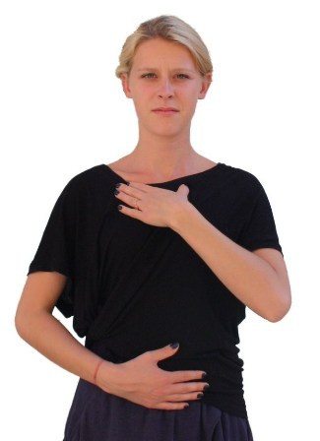
«КНОПКИ МОЗГА»
Чтобы выполнить упражнение, поместите одну ладонь на грудину, так, чтобы указательный и большой пальцы оказались в мягких впадинках под ключицами, другую ладонь положите на середину живота, на пупок. Рука на животе при этом лежит спокойно, а глаза медленно двигаются слева направо по линии горизонта. Затем поменяйте руки местами и повторите упражнение.

Slide 10
Упражнение «КРЮКИ»
Это упражнение связано с оценочным мышлением и способностью принимать обдуманные решения, помогает успокоиться и сосредоточиться и направить внимание на что-то одно.
Это упражнение поможет развить следующие способности: эмоциональная стабильность, успокаивает чрезмерно эмоциональные реакции на внешние раздражители; организованность;
Способности к обучению, которые это упражнение может улучшить: умение слушать и говорить; умение сосредоточиться;
Корректирует поведение и исправляет осанку: улучшает самоконтроль и осознание собственных границ; улучшает баланс и координацию; повышает способность чувствовать себя комфортно в любой обстановке (устраняет гиперчувствительность).

Slide 11
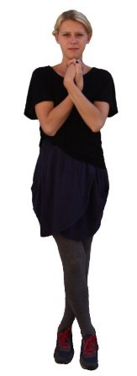
«КРЮКИ»
Часть 1. Встаньте, скрестив ноги. При этом ступни устойчиво опираются на пол. Вытяните руки перед собой параллельно полу. Скрестите их таким образом, чтобы ладошки встретились друг с другом, и переплетите пальцы в замок. Согнув локти, выверните кисти вовнутрь и прижмите их к груди таким образом, чтобы локти оказались направленными вниз. Прижмите язык к твердому небу сразу за верхними зубами. Глаза поднимите вверх и удерживайте взгляд в этом направлении. Подбородок при этом опущен, голова не задрана. Дыхание спокойное, тело расслабленное.
Часть 2. Поставьте ступни параллельно. Разомкните замок из кистей, опустите руки и соедините кончики пальцев обеих рук друг с другом. Разместите их таким образом, чтобы соединенные большие пальцы располагались параллельно полу, а остальные были направлены вниз. Смотреть теперь надо в пол, но голову не опускайте. Язык по-прежнему упирается в твердое небо. Постойте так, расслабившись, еще немного.

Slide 12
Упражнение «Ленивые восьмерки»
Это упражнение поможет развить следующие способности:
улучшает зрение, особенно бинокулярное зрение; способность лучше воспринимать движущиеся объекты; развивает глубинное восприятие; размывать зрительный фокус; читать бегло, по диагонали.
Способности к обучению, которые это упражнение может улучшить:
механика чтения (движение глаз слева направо); распознавание символов печатного (письменного) текста; восприятие прочитанной информации (долгосрочная ассоциативная память)
Корректируют поведение и исправляют осанку:
расслабление спины, шеи, плеч во время фокусировки зрения; улучшают способность центрироваться, поддерживать баланс и физическую координацию; улучшают координацию движений «рука-глаз».

Slide 13
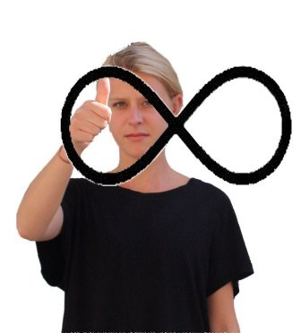
«Ленивые восьмерки»
Нарисуйте большим пальцем вытянутой руки восьмерку «лежащую на боку» на уровне глаз (или нарисуйте его маркером на доске). Движение начинайте влево вверх, против часовой стрелки. Сделайте это 3 раза, затем сделайте то же самое другой рукой. Затем повторите всё упражнение правой и левой руками ещё 3 раза. После этого соедините ладони «в замок» и выполните упражнение ещё 3 раза.

Slide 14
Упражнение «Думательный колпак»
Это упражнение поможет развить следующие способности:
краткосрочная память; повышенная острота мышления, немой монолог (навыки мышления, рассуждения); умение слушать обоими ушами; внимание при слушании (умение отделять фоновый шум от звуков, несущих нужную информацию)
Способности к обучению, которые можно улучшить:
восприятие информации на слух; выступление на публике, пение, игра на музыкальном инструменте; различение информации, воспринимаемой на слух и улучшение памяти (а также навыков правописания)
Дополнительные навыки: счёт в уме, способность сосредоточиться при работе за компьютером или другим электронным устройством
Корректирует поведение и исправляет осанку:
лучше резонирует голос, расслабляет челюсть, язык, мышцы лица, голова лучше поворачивается в обе стороны; улучшается способность сосредоточиться и сохранять внимание, способность расслышать более широкий спектр звуков; улучшает периферическое зрение

Slide 15
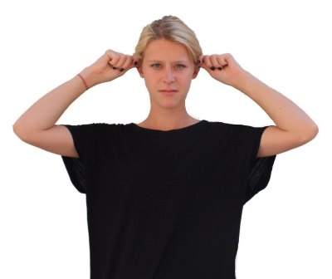
«Думательный колпак»
Держите голову прямо, не напрягая шею и подбородок.
Возьмитесь руками за уши таким образом, чтобы большой палец оказался с тыльной стороны уха, а остальные пальцы – спереди.
Массируйте уши сверху вниз, чуть разворачивая их в сторону затылка.
Дойдя до мочки, мягко помассируйте ее.

Slide 16
Упражнение «Сова»
Это упражнение поможет развить следующие способности: слушать звук собственного голоса; мысленная речь, как одна из граней мышления; кратко- и долгосрочная память; способность к прерывистому движению глаз; установление связи между слушанием, видением и движением всего тела;
Способности к обучению, которые можно улучшить: восприятие информации на слух, память; речь; математические вычисления;
Корректирует поведение и исправляет осанку: улучшает способность поворачивать голову вправо и влево; помогает избавиться от привычки подолгу смотреть в одну точку; расслабляет мышцы шеи, плеч и челюсти, даже когда человеку необходимо сосредоточиться; помогает уравновесить работу шейных мускулов; уменьшает тенденцию выдвигать подбородок вперёд и необходимость опираться на локти; равномерно распределяет нагрузку на передние и задние мышцы шеи, выравнивает её положение: подбородок подтянут, уши в одной плоскости с плечами.

Slide 17
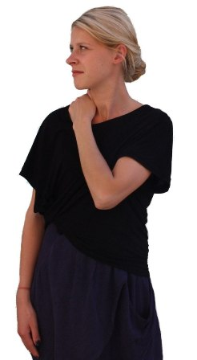
«Сова»
Правая рука захватывает левую надостную мышцу (между шеей и плечом). Ладонь должна быть мягкой, как бы «приклеенной» к мышце.
Сжимайте мышцу и медленно поворачивайте голову слева направо. Доходя до крайней удобной точки, начинаем движение в обратную сторону. При этом губы сложены трубочкой и на выдохе произносят «ух». Обычно на один поворот головы приходится 5 звуков. Проделайте упражнение не менее 3 раз.
Поменяйте руки и повторите, расслабляя правую надостную мышцу.

Slide 18
Упражнение «Точки позитива»
Это упражнение поможет развить следующие способности: снижает стресс и желание реагировать на стресс рефлекторно и неосознанно; успокаивает чрезмерно эмоциональные реакции на внешние раздражители;
Способности к обучению, которые можно улучшить: убирает временные блоки в памяти (из разряда «На языке вертится, но не могу вспомнить); запоминание фактов (полезно для правописания, изучения истории и математики и т.д.);
Дополнительные навыки: выступление на публике и чтение вслух;
Корректирует поведение и исправляет осанку: улучшает организационные способности; способности к обучению и запоминанию; способности слышать оппонента при спорах и конфликтах

Slide 19
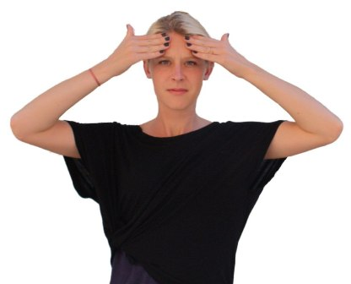
«Точки позитива»
Положите пальцы обеих рук на точки, находящиеся на лбу, на вершине лобных бугров, посередине между линией бровей и волос, с двух сторон
Подержите пальцы на этих точках и помассируйте их до возникновения под ними тепла или пульсации.
При этом можно представлять позитивное разрешение проблемной ситуации.

Slide 20
Гимнастика Мозга эффективна для всех
- улучшает способность к обучению и качество исполнения любой деятельности и на любом уровне, во всем, что касается действий, включающих сознание: передачу идей, творчество и исполнение в любой области искусства, музыку, спорт и танцы, повышенную работоспособность. Благодаря тому, что упражнения Гимнастики Мозга снижают стресс, они также улучшают общее состояние здоровья.

Slide 21
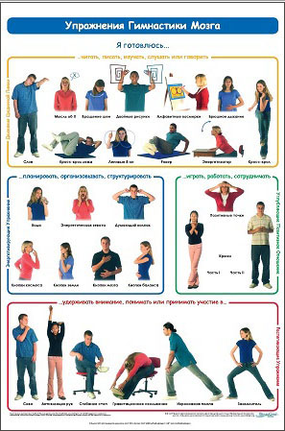
СПАСИБО!

